Slide 1



TRƯỜNG ĐẠI HỌC THỦ DẦU MỘT · VIỆN CÔNG NGHỆ SỐ
BÁO CÁO ĐỒ ÁN CƠ SỞ NGÀNH
Xây dựng Website Truyền thông Công đoàn TDMU
tích hợp AI hỗ trợ tạo và đăng tải nội dung
GVHD: ThS. Võ Quốc Lương | Nhóm thực hiện: Nhóm 2
1. Nguyễn Bình Dương (Trưởng nhóm) - MSSV: 2424802010319 - Lớp: D24CNTT05
2. Trần Hồng Thanh - MSSV: 2424802010439 - Lớp: D24CNTT03
3. Phạm Anh Tuấn - MSSV: 2324802010393 - Lớp: D23CNTT03
HỌC PHẦN: ĐỒ ÁN CƠ SỞ NGÀNH · NĂM HỌC 2026–2027 · THÁNG 10/2026

Slide 2
1. GIỚI THIỆU ĐỀ TÀI
Bối cảnh & Tính cấp thiết của đề tài
Công đoàn Trường ĐH Thủ Dầu Một
01
Áp lực kiêm nhiệm & Chậm trễ tin tức
Cán bộ truyền thông là giảng viên kiêm nhiệm; khâu thu thập tư liệu và viết bài chuẩn phong cách báo chí đoàn thể tốn nhiều thời gian.
Quy mô hơn 800 cán bộ, giảng viên và người lao động
02
Đăng tải thủ công, phân tán nhiều kênh
Quy trình xuất bản rời rạc; cán bộ phải copy-paste văn bản và hình ảnh lặp lại thủ công trên từng nền tảng, dễ nhầm lẫn thông tin.
Kênh truyền thông hiện tại:
03
Thiếu công cụ đo lường tập trung
Mục tin trên Website trường · Fanpage Facebook · Nhóm Zalo
Ban Chấp hành chưa có bảng số liệu đo lường định lượng tương tác đa kênh để đánh giá và định hướng hiệu quả thông tin đoàn thể.
Đội ngũ truyền thông hoạt động kiêm nhiệm
Nhóm 2 · Đồ án Cơ sở ngành 2026–2027

Slide 3
1. GIỚI THIỆU ĐỀ TÀI
Mục tiêu nghiên cứu & Định hướng giải quyết
01
Mục tiêu trọng tâm của đề tài
• Xây dựng hệ thống website truyền thông chuyên biệt của Công đoàn Trường ĐH Thủ Dầu Một.
• Tích hợp Trợ lý AI hỗ trợ tạo bài viết từ tư liệu sự kiện thô và tự động hóa xuất bản đa kênh.
• Giải phóng sức lao động thủ công, chuẩn hóa thông tin và nâng cao hiệu quả tuyên truyền đoàn thể.
02
Hỗ trợ tạo nội dung bằng AI
03
Xuất bản đa kênh & Đo lường
• Phân tích kế hoạch, thông báo sự kiện để dựng bài 5W1H.
• Tạo tóm tắt Sapo thu hút, gợi ý tiêu đề báo chí chuẩn SEO.
• Chuẩn hóa văn phong, rà soát chính tả tiếng Việt.
• Tối ưu định dạng ngắn kèm hashtag cho Facebook và Zalo.
• Tự động đăng đồng thời lên Website và Fanpage Facebook.
• Cơ chế lập lịch hẹn giờ xuất bản ngầm chính xác, tin cậy.
• Phân định 4 vai trò rõ rệt: Admin, Editor, Contributor, User.
• Dashboard theo dõi định lượng lượt xem và độ lan tỏa tin bài.
Nhóm 2 · Đồ án Cơ sở ngành 2026–2027

Slide 4
2. PHÂN TÍCH YÊU CẦU
Cổng thông tin độc giả — Đọc báo, tra cứu & tương tác
01
Tin tức phong trào & Phân loại đa tầng
02
Bài viết đa phương tiện chuẩn báo chí
Phân loại theo 8 chuyên mục công đoàn; tìm kiếm toàn văn theo từ khóa, tác giả, thời gian; phân trang mượt mà và hiển thị tin nổi bật trên Slider trang chủ.
Bố cục báo chí chuyên nghiệp (Tiêu đề, Sapo cô đọng, Thân bài rich-text); hiển thị album ảnh sự kiện độ phân giải cao và tệp văn bản đính kèm xem trực tiếp.
03
Tương tác độc giả & Chia sẻ liên kết
04
Kho văn bản pháp quy & Biểu mẫu số hóa
Đoàn viên bày tỏ cảm xúc (Like), bình luận trao đổi văn minh; chia sẻ một chạm liên kết bài viết sang Facebook, Zalo cá nhân; gửi thư góp ý trực tuyến.
Tra cứu hệ thống nghị quyết, quy chế công đoàn minh bạch; tải về biểu mẫu xin trợ cấp khó khăn, mẫu đề xuất khen thưởng định dạng Word/PDF chuẩn hóa.
Nhóm 2 · Đồ án Cơ sở ngành 2026–2027

Slide 5
2. PHÂN TÍCH YÊU CẦU
Phân hệ Quản trị CMS & Điều phối xuất bản đa kênh
01
02
03
04
Phân quyền 4 tác nhân
Soạn thảo bài viết trực quan
Quản lý trạng thái bài viết
Lập lịch hẹn giờ tự động
Admin quản trị tài khoản; Editor quản lý tin bài & xuất bản; Contributor viết bài gửi lên; User đọc báo và tra cứu.
Trình soạn thảo rich-text hiện đại, hỗ trợ chèn bảng biểu, định dạng báo chí, tải album ảnh sự kiện và tệp đính kèm.
Theo dõi vòng đời bài viết: Bản nháp → Đã gửi → Xuất bản ngay / Hẹn giờ phát hành; xem trước giao diện hiển thị.
Thiết lập thời gian đăng bài linh hoạt; tiến trình ngầm (Node-cron) tự động kích hoạt xuất bản đúng giờ mà không cần trực máy.
05
06
07
08
Đồng bộ Fanpage Facebook
Bảng điều khiển (Dashboard)
Quản lý Văn bản & Biểu mẫu
Quản trị hệ thống & AI Token
Tích hợp Meta Graph API v19 tự động đăng tải bài viết tóm tắt, hình ảnh đại diện và liên kết đọc báo lên Fanpage Công đoàn.
Theo dõi trực quan tổng số tin bài, trạng thái xuất bản và biểu đồ định lượng mức độ tương tác độc giả đa kênh.
Cập nhật số hiệu văn bản, trích yếu, tệp scan PDF và phân loại các biểu mẫu đơn điện tử theo danh mục rõ ràng.
Quản lý tài khoản người dùng, phân quyền RBAC, quản lý an toàn khóa API (Gemini, Facebook) và định mức Token AI.
Nhóm 2 · Đồ án Cơ sở ngành 2026–2027

Slide 6
2. PHÂN TÍCH YÊU CẦU
Trợ lý AI hỗ trợ sáng tạo nội dung đa kênh
Ứng dụng Google Gemini AI đọc hiểu tư liệu thô, tự động tạo bài viết và tối ưu định dạng phát hành theo từng kênh.
01
Chắp bút từ tư liệu sự kiện
02
Tóm tắt Sapo & Đa kênh
Đọc hiểu kế hoạch, thông báo, ảnh chụp sự kiện (DOCX, PDF, ảnh scan) để dựng bản thảo hoàn chỉnh theo cấu trúc 5W1H báo chí đoàn thể.
Tự động tạo đoạn mở đầu (Sapo) cô đọng cho Website; rút gọn thành bản tin ngắn kèm hashtag phù hợp đăng Facebook và Zalo.
03
Gợi ý tiêu đề bài viết chuẩn SEO
04
Chuẩn hóa văn phong & Ngữ pháp
Phân tích nội dung cốt lõi và đề xuất 3–5 phương án tiêu đề trang trọng, đúng văn phong công đoàn và thu hút độc giả.
Rà soát chính tả tiếng Việt, tinh chỉnh câu từ mạch lạc, thay thế từ ngữ khẩu ngữ bằng thuật ngữ chuẩn mực văn bản hành chính đoàn thể.
Hạ tầng kỹ thuật: Tích hợp Google Gemini API qua giao thức an toàn, xử lý dữ liệu thời gian thực và quản lý hạn mức Token.
Nhóm 2 · Đồ án Cơ sở ngành 2026–2027

Slide 7
3. GIẢI PHÁP CÔNG NGHỆ
Kiến trúc kỹ thuật — 4 thành phần hệ thống
Frontend
GIAO DIỆN NGƯỜI DÙNG
Backend
XỬ LÝ NGHIỆP VỤ
React 18 SPA · Tailwind CSS
Node.js 18+ · Express
RESTful API
Meta Graph API v19
Cổng thông tin và CMS cơ chế tải nhanh Single Page Application, chuẩn nhận diện thương hiệu TDMU, tối ưu hiển thị Responsive trên PC và di động.
Xử lý nghiệp vụ tập trung, xác thực bảo mật JWT, mã hóa Bcrypt và điều phối tiến trình ngầm (Node-cron) tự động lập lịch xuất bản tin bài đúng giờ.
Cơ sở dữ liệu
LƯU TRỮ & TOÀN VẸN
Trí tuệ nhân tạo
SÁNG TẠO NỘI DUNG
Microsoft SQL Server 2022
Google Gemini API
Meta Graph API v19
Mô hình dữ liệu quan hệ chuẩn hóa 3NF, bảo đảm toàn vẹn giao dịch ACID, tối ưu hóa truy vấn thông qua hệ thống chỉ mục (Indexing) và quan hệ chặt chẽ.
Gemini xử lý ngôn ngữ tự nhiên hỗ trợ tạo bài viết; Meta Graph API cung cấp kết nối an toàn tự động đăng bài lên Fanpage ngay khi có lệnh xuất bản.
Nhóm 2 · Đồ án Cơ sở ngành 2026–2027

Slide 8
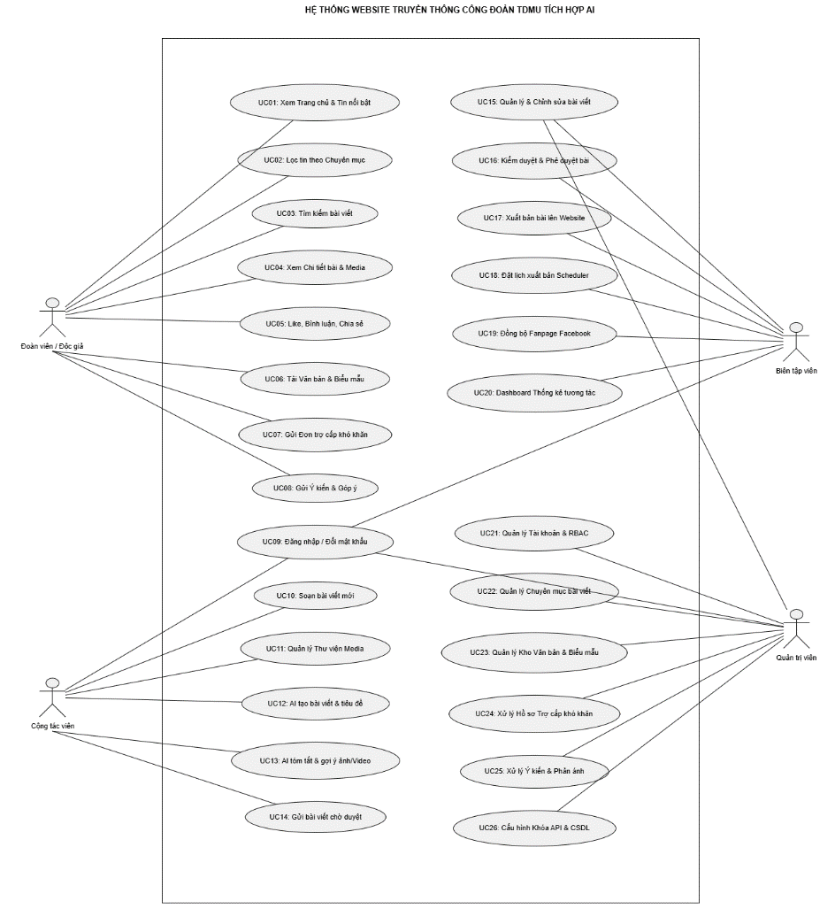
4. PHÂN TÍCH & THIẾT KẾ HỆ THỐNG
Biểu đồ Use Case tổng quát và 4 nhóm tác nhân
4 NHÓM TÁC NHÂN (ACTOR)
Quản trị viên (Admin)
Biên tập viên (Editor)
Cộng tác viên (Contributor)
Đoàn viên / Độc giả (User)
5 PHÂN HỆ NGHIỆP VỤ (26 USE CASE)
1
Quản lý bài viết & nội dung — Soạn thảo, đính kèm media, lưu nháp, phân quyền tác giả.
2
Trợ lý AI hỗ trợ sáng tạo — Dựng bài 5W1H, gợi ý tiêu đề, tóm tắt Sapo.
3
Xuất bản đa kênh & Lập lịch — Xem trước, hẹn giờ đăng bài, đồng bộ Facebook.
4
Cổng thông tin độc giả — Đọc tin tức, tra cứu văn bản pháp quy, gửi góp ý.
5
Quản trị hệ thống & Người dùng — Quản lý tài khoản, phân quyền RBAC, Token AI.
Phân định 4 vai trò rõ rệt: Admin quản trị hệ thống; Editor duyệt bài & xuất bản; Contributor soạn & gửi bài; User đọc & tương tác. Toàn bộ 26 use case được đặc tả chuẩn UML.
Nhóm 2 · Đồ án Cơ sở ngành 2026–2027
Biểu đồ Use Case tổng quát hệ thống

Slide 9
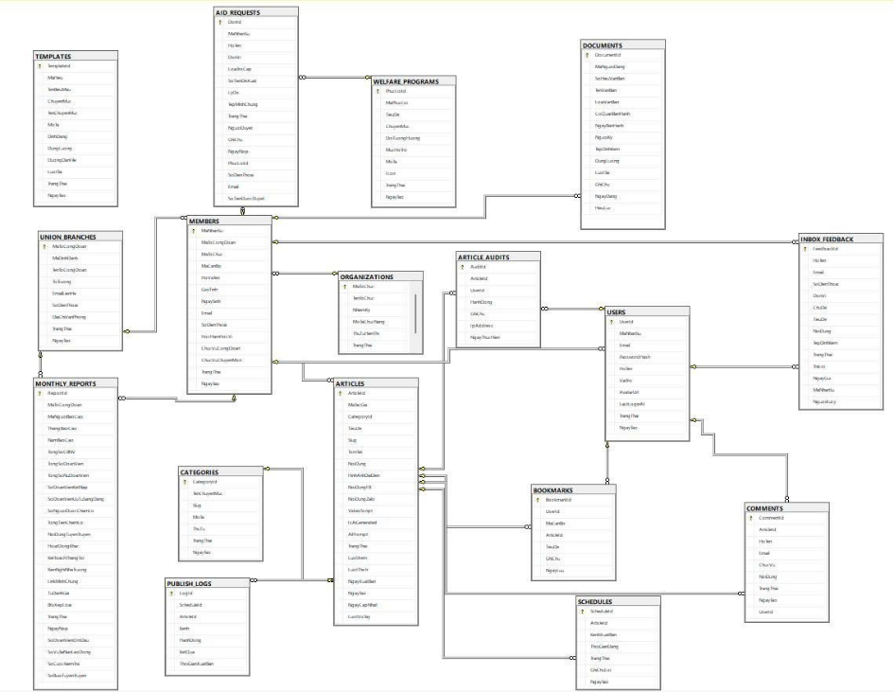
4. PHÂN TÍCH & THIẾT KẾ HỆ THỐNG
Thiết kế cơ sở dữ liệu quan hệ (15 bảng chuẩn 3NF)
Nhóm 2 · Đồ án Cơ sở ngành 2026–2027

Slide 10
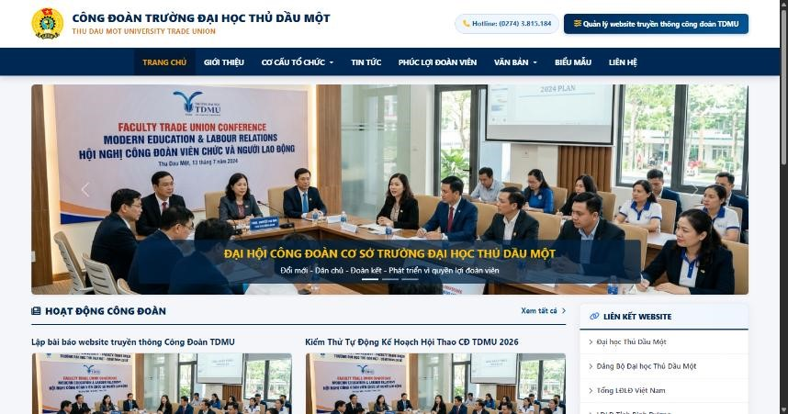
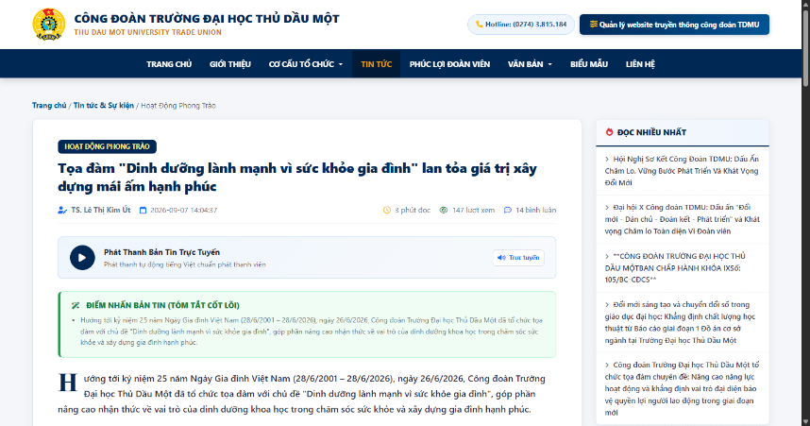
5. DEMO KẾT QUẢ
Giao diện Cổng thông tin độc giả (User đọc báo & tra cứu)
Chuẩn nhận diện thương hiệu TDMU
Bảng tin & Slider sự kiện phong trào
Đọc bài viết đa phương tiện & Tương tác
Tối ưu hiển thị Responsive đa thiết bị
Trang chủ Cổng thông tin
Trang chi tiết bài viết & tương tác độc giả
Header nhận diện thương hiệu, menu chuyên mục rõ ràng, tích hợp banner sự kiện nổi bật và luồng tin phong trào mới nhất.
Định dạng bài báo chuẩn mực (Tiêu đề, Sapo, Toàn văn); hiển thị album ảnh sự kiện, tệp văn bản đính kèm và khu vực phản hồi độc giả.
Nhóm 2 · Đồ án Cơ sở ngành 2026–2027

Slide 11
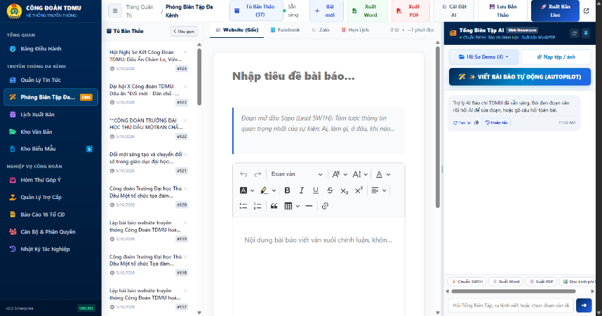
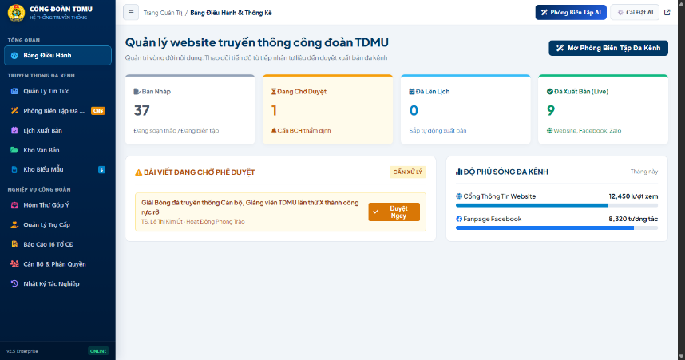
5. DEMO KẾT QUẢ
Phân hệ Quản trị CMS & Phòng biên tập tạo tin AI đa kênh
Bảng điều khiển (Dashboard) theo dõi tin bài
Biên tập viên quản lý xuất bản
Cộng tác viên soạn thảo & dùng Trợ lý AI
Xuất bản đa kênh tự động (Web, Facebook)
Phòng Biên tập tích hợp Trợ lý AI
Bảng Điều Hành (Dashboard)
Soạn thảo bài viết trực quan; Trợ lý AI hỗ trợ tạo bài, gợi ý tiêu đề và xem trước định dạng bài đăng Fanpage Facebook, Zalo.
Quản lý tập trung bài viết, lịch hẹn giờ đăng và theo dõi tổng thể số liệu tương tác đa kênh của hệ thống.
Nhóm 2 · Đồ án Cơ sở ngành 2026–2027

Slide 12
6. KẾT QUẢ THỰC NGHIỆM
Kết quả đạt được và Hướng phát triển đề tài
TẠO BÀI VIẾT BẰNG AI
XUẤT BẢN ĐA KÊNH & LẬP LỊCH
Trợ lý AI hỗ trợ dựng bài 5W1H từ tư liệu thô, gợi ý tiêu đề báo chí và chuẩn hóa văn phong công đoàn.
Tự động đăng tải đồng thời lên Website và Facebook Fanpage; lập lịch xuất bản ngầm chính xác theo giờ hẹn.
HƯỚNG PHÁT TRIỂN ĐỀ TÀI
• Tinh chỉnh và tối ưu hóa bộ prompt chuyên sâu cho từng loại văn bản và hoạt động công đoàn đặc thù.
• Hoàn tất kết nối Webhook chính thức với Zalo Official Account khi được cấp phép vận hành.
• Nâng cấp các tiện ích khảo sát và lắng nghe tâm tư nguyện vọng của đoàn viên cơ sở trực tuyến.
• Triển khai lấy ý kiến thử nghiệm thực tế từ các Tổ công đoàn để tối ưu hóa trải nghiệm người dùng.
Nhóm 2 · Đồ án Cơ sở ngành 2026–2027

Slide 13
CẢM ƠN THẦY VÀ CÁC BẠN ĐÃ LẮNG NGHE!
Nhóm 2 xin trân trọng cảm ơn sự hướng dẫn tận tình của ThS. Võ Quốc Lương
và những ý kiến đóng góp quý báu từ Quý Thầy Cô Viện Công nghệ số.
Kính mời Quý Thầy Cô và các bạn nhận xét, đặt câu hỏi cho nhóm!

